Slide 1


Slide 2
هيكلة حصص الأسبوع التربوي الخامس
اليوم 4 -
اليوم -1
اليوم 1
افتتاح الحصة (5 د)
تقويم التحدث والطلاقة (30 دقيقة)
تصحيح الوضعية التدريبية (فهم المقروء)
فهم المسموع (مراجعة وتوليف)
افتتاح الحصة (5 د)
تقويم التحدث والطلاقة (30 دقيقة)
تصحيح الوضعية التدريبية
اليوم 5 -
اليوم 2 -
افتتاح الحصة (5 د)
تقويم التحدث والطلاقة (30 دقيقة)
تصحيح الوضعية التدريبية
إنتاج كتابي (مراجعة وتوليف)
افتتاح الحصة (5 د)
تقويم التحدث والطلاقة (30 دقيقة)
تصحيح الوضعية التدريبية
المعجم: مراجعة وتوليف.
اليوم 6 -
اليوم 3 -
افتتاح الحصة (5 د)
تقويم التحدث والطلاقة (30 دقيقة)
تصحيح الوضعية التدريبية (إنتاج كتابي)
قراءة إثرائية
افتتاح الحصة (5 د)
تقويم التحدث والطلاقة (30 دقيقة)
تصحيح الوضعية التدريبية (فهم المقروء)
إملاء: مراجعة وتوليف

Slide 3
توجيهات تنظيمية لتدبير تمرير رائزي التحدث والطلاقة
PO1-PO2-LF
يتم تمرير رائزي التحدث والطلاقة فرديا في جلسة واحدة بمعدل مناسب لعدد المتعلمين (4 إلى 6 متعلمين يوميا).
أثناء فترة التمرير، يشتغل باقي المتعلمين على الوضعية التدريبية الموازية.
يتم إعداد جانب من الفصل الدراسي يخصص للتمرير الفردي؛
يتم مسك النتائج اعتمادا على عناصر الإجابة ومعايير التحكم الخاصة بكل مكون.
توجيه: البدء بالمتعلمين المتفوقين خلال الحصص الأولى للتمرير.

Slide 4






هيكلة حصص اليوم 4
- 01 افتتاح الحصة
-ترحيب / تدبير السلوك / توجيه المتعلمين للعمل على الوضعية التدريبية الموازية
02-- تمرير رائزي التحدث والطلاقة
فردي في جلسة واحدة.
ملاحظة: أثناء التمرير الفردي يشتغل باقي المتعلمين على الوضعية الموازية.
03-- مراجعة وتوليف
تصحيح الوضعية الموازية

Slide 5
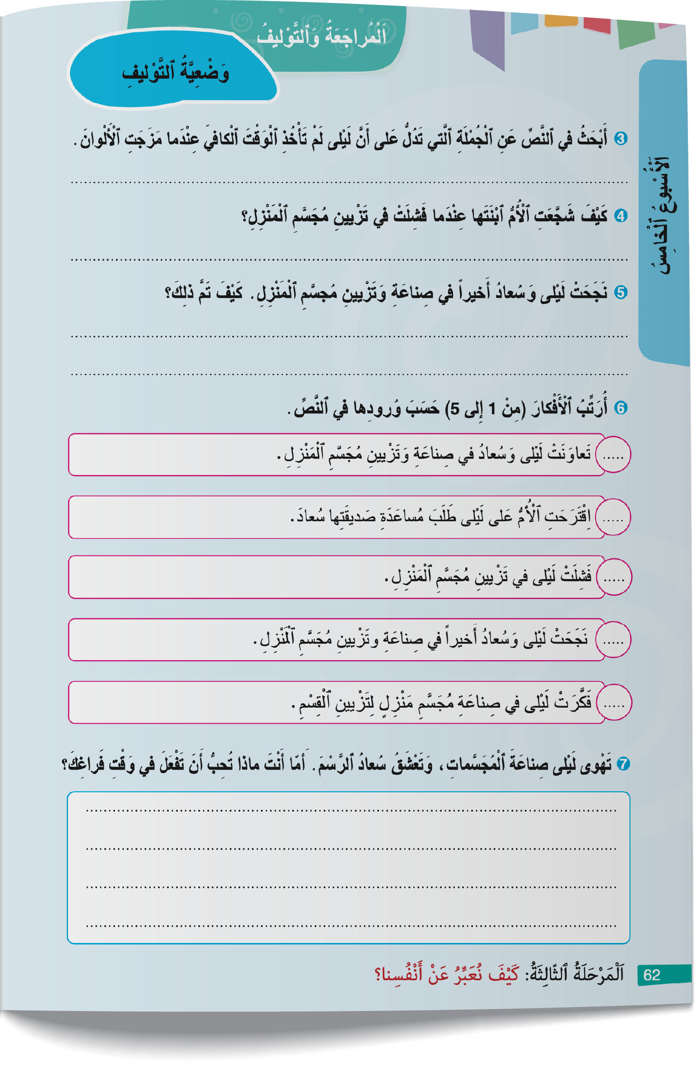
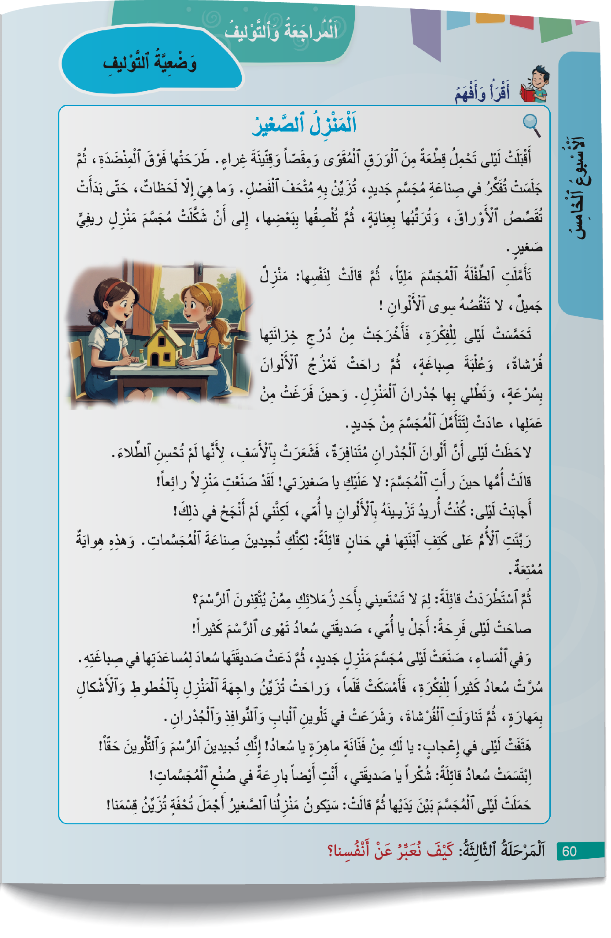
خذوا الصفحة 60، اقرؤوا النص قراءة هامسة ثم أنجزوا المطلوب حسب البطاقة التوجيهية أمامكم. (قراءة الأَسئلة، فهم المطلوب، نقل البطاقة إلى السبورة)
وضعية تدريبية
- أُعيدُ قِراءَةَ ٱلنَّصِّ؛
- أَضَعُ خَطّاً تَحْتَ ٱلْأَسْماءِ في ٱلْفِقْرَةِ ٱلْأولى؛
- أُنْجِزُ الْأَنْشِطَةَ عَلى ص 62؛
- أُراجِعُ إِجاباتي.

Slide 6

فصل الحاسوب عن شاشة العرض
تقويم التحدث: PO1-PO2
تقويم الطلاقة: LF

Slide 7
-المشاركة في حوار بتوظيف الأفعال الكلامية المدرسة (PO1)؛
-أخذ الكلمة لإنتاج نصوص شفهية بغرض السرد انطلاقا من مشاهد (PO2)؛
PO تقويم الكفاية:
إنتاج نصوص شفهية وفق أغراض تواصلية

Slide 8
موجهات تمرير رائز التحدث
يتم تمرير رائزي التحدث والطلاقة في جلسة واحدة وبشكل فردي: تلميذ تلو الآخر؛
يعرض الممرر الوضعية PO1 على التلميذ: يقرأ عليه الوضعية ويمنحه مهلة للتفكير قبل تقديم الإجابة؛
يمر إلى الوضعية PO2: يَمْنَحُ اَلْممرر لِلْمُتَعَلِّمِ 30 ثانية لِمُلاحَظَةِ الصّوَرِ جَيِّدًا، ثم يقرأ عليه السؤال الأول يطالبه بالإجابة بجمل تامة، ثم السؤال الثاني ويطلب منه الإجابة وهكذا حتى يكمل الأسئلة.
يُحَفِّزُ الممرر المُتَعَلِّمَ عَلى الِاسْتِرْسالِ إِذا تَوَقَّفَ، دونَ أَنْ يوَجِّهَهُ إِلى الإِجابَةِ بِكَلِماتٍ مِثْلَ: وَماذا حَدَثَ بَعْدُ؟ وَكَيْفَ حَدَثَ ذلِكَ؟
يسجل الأستاذ درجة تحكم التلميذ في الكفاية مباشرة بعد الإجابة على شبكة التفريغ.

Slide 9
وضعية التحدث 1
PO1 أشارك في حوار بتوظيف الأفعال الكلامية

Slide 10
معايير تقويم التحدث
الكفاية | رقم الوضعية | المعايير | التنقيط
PO1 | 1 | -شارك في الحوار محترما موضوع الوضعية -عبر عن مشاعره بشكل مناسب للموقف موظفا أساليب مناسبة -ذكر لماذا ينتابه الشعور المعبر عنه ارتكب أقل 4 أخطاء | 3ن 3 ن 3 ن 1ن
المجموع |  |  | …/10

Slide 11

يفصل الحاسوب عن جهاز العرض
التحدث والطلاقة
PO1
جاءَتِ الْعُطْلَةُ فَقَرَّرَتْ أُسْرَتُك السَّفَرَ إِلى مَدينَةٍ جَميلَةٍ. دار بينك وبين زميلك حوار. اِسْتَعِد(ي) سألعبُ دورَ زَميلِك.
ما شُعورُك عِنْدَما عَلِمْتَ أَنَّكَ سَتَزورُ مَدينَةً جَميلَةً؟
.........................................................................
لِماذا انْتابَك هذا الشُّعورُ؟
.............................................................................

Slide 12
وضعية التحدث 1
PO2 أُنْتِجُ نُصوصاً شَفَهِيَّةً بِغَرَضِ ٱلسَّرْدِ أَوِ ٱلْوَصْفِ

Slide 13
معايير تقويم التحدث
الكفاية | السؤال | المعيار | التنقيط
PO2 | 1 | إجابة صحيحة بجملة تامة إجابة صحيحة بجملة غير تامة إجابة خاطئة | 2 1 0
 | 2 | إجابة صحيحة بجملة تامة إجابة صحيحة بجملة غير تامة إجابة خاطئة | 2 1 0
 | 3 | إجابة صحيحة بجملة تامة إجابة صحيحة بجملة غير تامة إجابة خاطئة | 2 1 0
 | 4 | سرد حدثا على الأقل مناسبا للمشهد في جملة تامة على الأقل ارتكاب ثلاثة أخطاء لغوية على الأكثر. | 4
 |  | سرد حدثا على الأقل مناسبا للمشهد في جملة تامة على الأقل. ارتكب بين 4 و6 أخطاء | 3
 |  | سرد حدثا مناسبا بجمل غير تامة مع أخطاء تفوق 6 أخطاء | 2
 |  | لم يسرد حدثا مناسبا | 0
المجموع |  |  | …/10

Slide 14
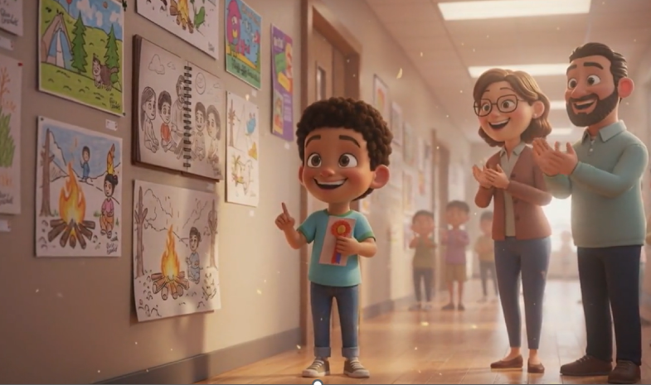
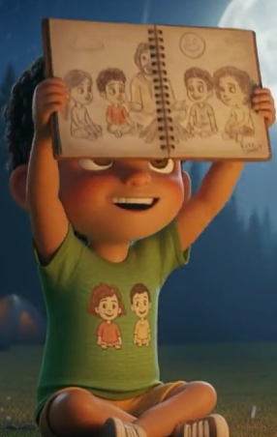
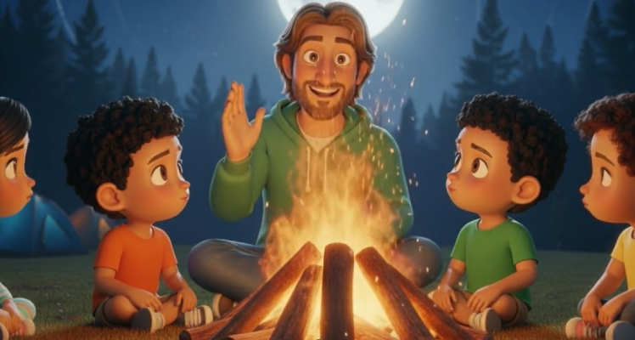

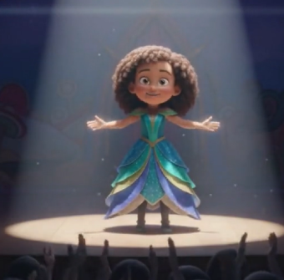
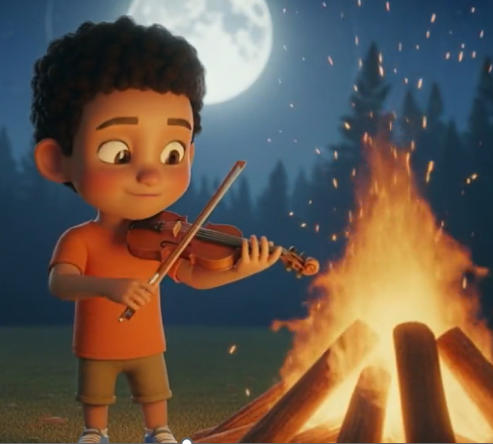
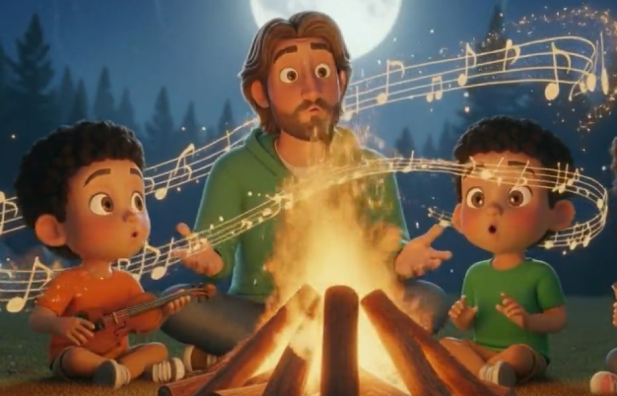
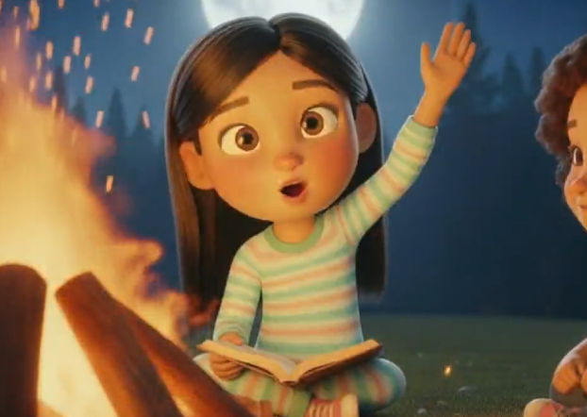
التحدث والطلاقة
لاحِظْ جَيِّداً جَميعَ ٱلصُّوَرِ. سَأَسْأَلُكَ أَسْئِلَةً وَأَنْتَ تُجيبُ. عَلَيْكَ ٱلتَّحَدُّثُ بِجُمَلٍ تامَّةٍ بِٱللُّغَةِ ٱلْعَرَبِيَّةِ.
PO2
ما عُنْوانُ ٱلْحِكايَةِ ٱلَّتي تُذَكِّرُك بِها ٱلصُّوَرُ؟
ماذا طَلَبَ مُنَشِّطُ الْمُخَيَّمِ مِنَ الأَطْفالِ في بدايَة الجلْسَةِ؟
ما الهواية التي تهواها مريم؟ -ما هواية محمود؟
اِخْتَرْ مَشْهَداً واحِداً واسرد الحدث المناسب له في جُمَلٍ تامَّةٍ.

Slide 15
تقويم الطلاقة LF

Slide 16
موجهات تمرير رائز الطلاقة LF
يتم تمرير رائز التحدث والطلاقة في جلسة واحدة وبشكل فردي؛
يعرض الأستاذ الفقرة أمام المتعلم(ة) على الحاسوب (mode diaporama ) أو طبعها على ورقة؛
يمنح المتعلم(ة) 30 ثانية للاطلاع على الفقرة قبل بدء القراءة؛
يشرح الأستاذ(ة) للمتعلم(ة) أن عليه قراءة الفقرة مراعيا ضوابط الطلاقة التي تعلمها في الأسابيع الماضية؛
إذا توقف المتعلم(ة) لأكثر من 5 ثوان أمام كلمة، يطلب منه الأستاذ(ة) الانتقال للكلمة الموالية؛ وتحتسب الكلمة خطأ؛
إذا تدارك المتعلم(ة) (دون أي مساعدة) وصحح القراءة، لا يحتسب الخطأ؛
الحرص على خلق بيئة آمنة لتمرير الرائز؛
يسجل الأستاذ(ة) النتيجة بالاحتكام لسلم التنقيط مباشرة على شبكة التفريغ.
توضيح: يتوقف الرائز بمجرد استيفاء التلميذ 90 ثانية المخصصة له.

Slide 17
معايير ومؤشرات تقويم الطلاقة
المعايير | المـؤشــــــــــــــــــــــــــــــــــــــــــــــــــــــــــــــــــــــــــــــــــــــــــــــــــــــــــــــــــرات
الاسترسال | -قرأ الفقرة باسترسال تام مع احترام تام لعلامات الترقيم. -قرأ الفقرة باسترسال مع تعثر في جملة واحدة على الأكثر ؛ -قرأ الفقرة باسترسال مع تعثر في جملتين على الأكثر ؛ تعثر في أكثر من جملتين: قراءة متقطعة – تهجئة الكلمات – | 5ن 4ن 3ن 2ن
الدقة (الوقف على متحرك لا يحتسب في هذه المرحلة ) | -ارتكب أقل قطعا من 4 أخطاء. -ارتكب أقل من 4 إلى 8 أخطاء. -ارتكب 9 إلى 12 خطأ. -ارتكب 13 فما فوق | 5ن 4ن 3ن 2ن
المجمـــــوع |  | …/10
توضيح: -إذا استدرك التلميذ وصحح بنفسه كلمة قرأها بشكل خاطئ لا يحتسب الخطأ.
- تعثر في جملة يعني قرأها قراءة متقطعة أو تهجى كلماتها.

Slide 18
هذه هي الفقرة التي ستقرؤها. معك 30 ثانية لملاحظتها. بعدها ستبدأ القراءة.
التحدث والطلاقة
اَلْمَشاعِرُ ٱلْإِيجابِيَّةُ تَمْلَأُ ٱلْقُلوبَ طُمَأْنينَةً وَأَمَلاً، مِثْلَ ٱلسُّرورِ ٱلَّذي نَشْعُرُ بِهِ عِنْدَ تَحْقيقِ نَجاحٍ أَوْ لَحْظَةٍ سَعيدَةٍ نَعيشُها.
أَمّا ٱلْحُبُّ فَهُوَ قُوَّةٌ تَرْبِطُ بَيْنَ ٱلقُلوبِ، تَدْفَعُنا لِلتَّقارُبِ وَٱلعَطاءِ. بَيْنَما ٱلتَّعاطُفُ فَهُوَ شُعورٌ نَبيلٌ، يَجْعَلُنا نَفْهَمُ ٱلْآخَرينَ وَنُساعِدُهُمْ، فَنَنْشُرُ ٱلْخَيْرَ وَٱللُّطْفَ بَيْنَ ٱلنّاسِ.

Slide 19
بعد الفراغ من التمرير للعدد المحدد من المتعلمين يتم المرور تصحيح الوضعية
ربط الحاسوب بشاشة العرض

Slide 20

نصحح الأنشطة على الصفحة 62.
اختــتام الحــصة
مراجعة وتوليف
تقويم التحدث والطلاقة
افتتاح الحصة

Slide 21
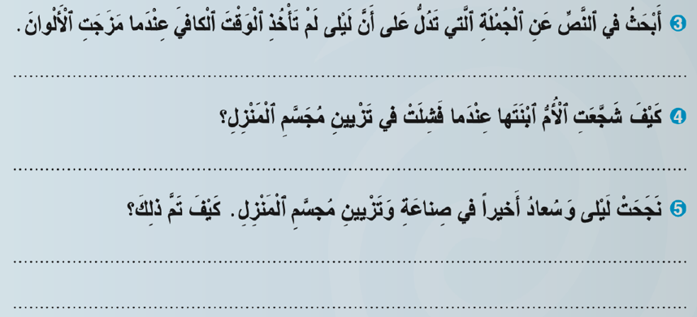
نصحح سؤالا تلو سؤال. من يقرأ السؤال الأول؟ ما المطلوب؟
اختــتام الحــصة
مراجعة وتوليف
تقويم التحدث والطلاقة
افتتاح الحصة

Slide 22
نبحث عن مؤشرات تدل على كون ليلى لم تأخذ الوقت الكافي. أين ذكر مزج الألوان في النص؟
اختــتام الحــصة
مراجعة وتوليف
تقويم التحدث والطلاقة
افتتاح الحصة

Slide 23
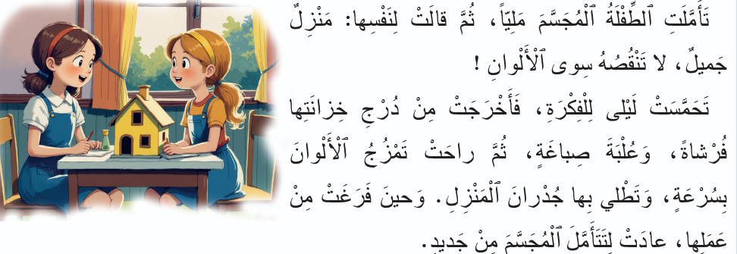
بعد مسح النص. ذكر التلوين في وسط النص. من يحدد مؤشرات دالة على تعجل ليلى؟
اختــتام الحــصة
مراجعة وتوليف
تقويم التحدث والطلاقة
افتتاح الحصة
تَمْزُجُ الْأَلْوانَ بِسُرْعَةٍ.

Slide 24
نمر على السؤالين 4 و5. من يقرأ السؤال 4؟ من لديه جواب؟ هل تتفقون؟
اختــتام الحــصة
مراجعة وتوليف
تقويم التحدث والطلاقة
افتتاح الحصة
تَمْزُجُ الْأَلْوانَ بِسُرْعَةٍ.
طَمْأَنَتْها وَأَشادَتْ بِبَراعَتِها في صِناعَةِ الْمُجَسَّماتِ حَيْثُ قالَتْ لَها: لا عَلَيْكِ، لَقَدْ صَنَعْتِ مَنْزِلًا رائِعًا.

Slide 25
من يقرأ السؤال 5؟ من لديه جواب؟ هل تتفقون؟
اختــتام الحــصة
مراجعة وتوليف
تقويم التحدث والطلاقة
افتتاح الحصة
تَمْزُجُ الْأَلْوانَ بِسُرْعَةٍ.
طَمْأَنَتْها وَأَشادَتْ بِبَراعَتِها في صِناعَةِ الْمُجَسَّماتِ حَيْثُ قالَتْ لَها: لا عَلَيْكِ، لَقَدْ صَنَعْتِ مَنْزِلًا رائِعًا.
نَجَحَتا بِفَضْلِ التَّعاوُنِ وَتَكامُلِ جُهودِهِما.

Slide 26
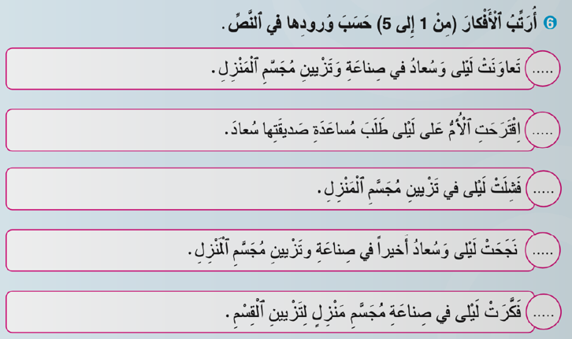
نمر إلى التمرين 6. من يقرأ الحدث الذي ورد أولا في النص؟ الثاني؟ الثالث؟ ...
اختــتام الحــصة
مراجعة وتوليف
تقويم التحدث والطلاقة
افتتاح الحصة
4
3
2
5
1

Slide 27
الآن ستستمعون لنص وتجيبون عن أسئلة. استمعوا جيدا سأقرأ عليكم النص.
اختــتام الحــصة
مراجعة وتوليف
تقويم التحدث والطلاقة
افتتاح الحصة
نَصُّ سَماعِيٌّ

Slide 28
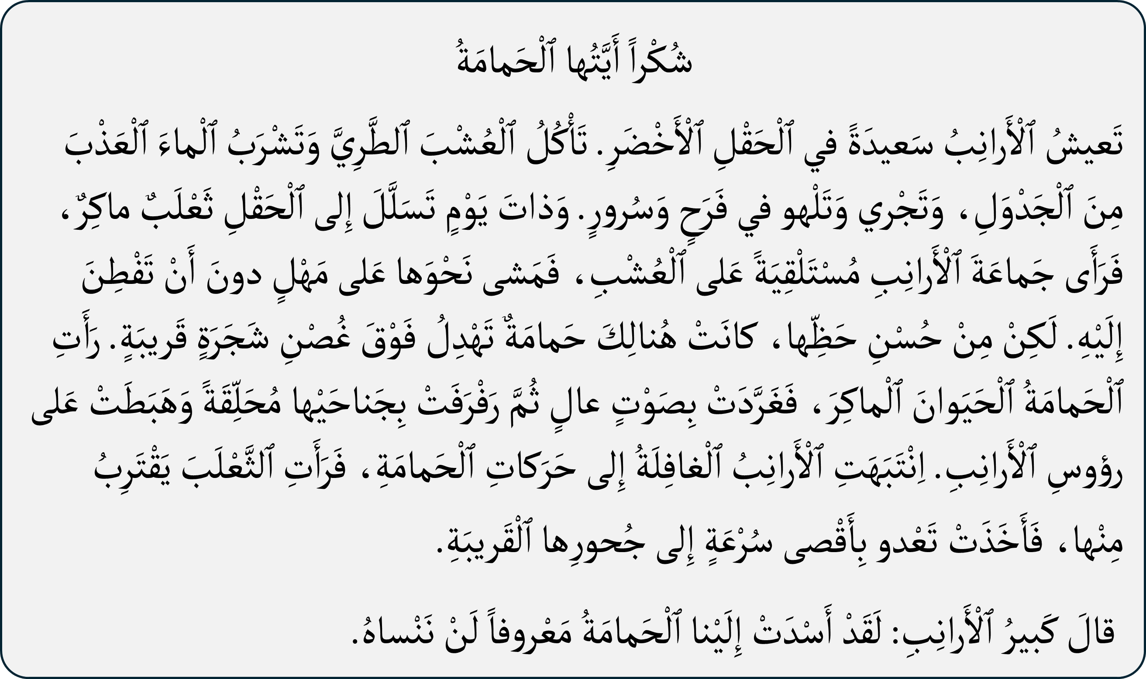
يسمع الأستاذ النص مرتين. (يفصل الحاسوب عن شاشة العرض)
اختــتام الحــصة
مراجعة وتوليف
تقويم التحدث والطلاقة
افتتاح الحصة

Slide 29

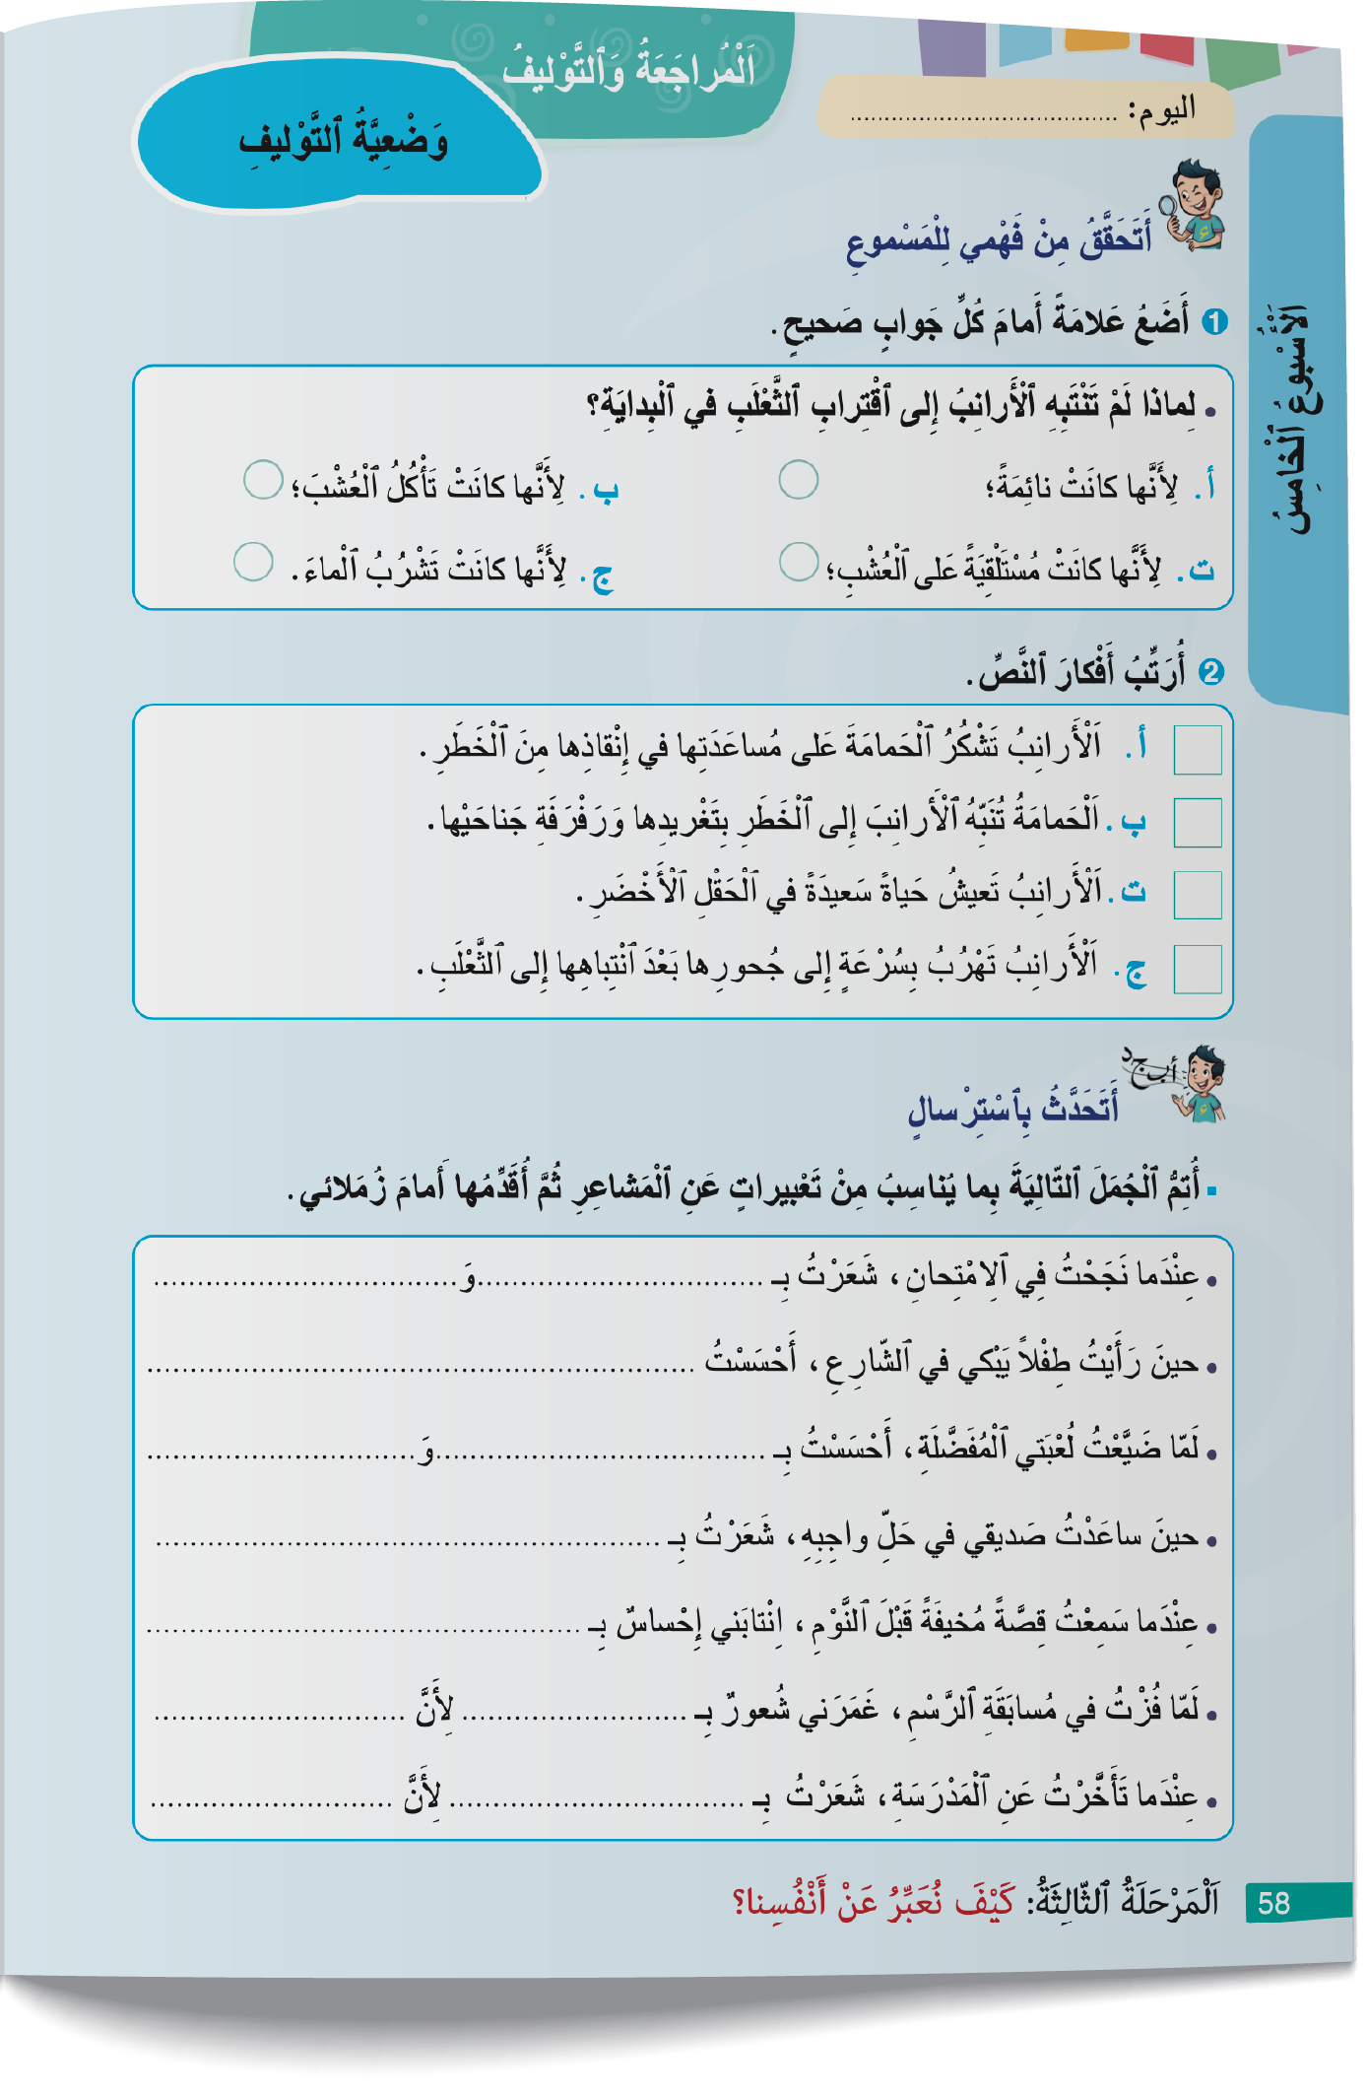
الآن أجيبوا عن الأسئلة الواردة في الصفحة 58. معكم 6 دقائق.
اختــتام الحــصة
مراجعة وتوليف
تقويم التحدث والطلاقة
افتتاح الحصة

Slide 30
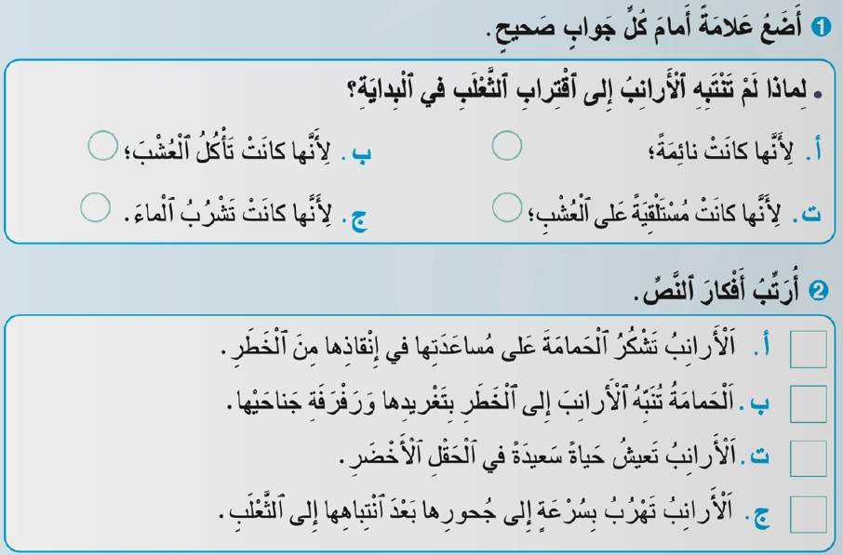
انتهى الوقت. نصحح. نبدأ بالتمرين الأول. من يقرأ؟ من يجيب؟ هل تتفقون؟
اختــتام الحــصة
مراجعة وتوليف
تقويم التحدث والطلاقة
افتتاح الحصة

Slide 31
نصحح التمرين الثاني. من يقرأ الأفكار؟ ما الفكرة الواردة أولا في النص؟
اختــتام الحــصة
مراجعة وتوليف
تقويم التحدث والطلاقة
افتتاح الحصة

4
2
1
3

Slide 32
انتبهوا للتصحيح.
اختــتام الحــصة
مراجعة وتوليف
تقويم التحدث والطلاقة
افتتاح الحصة

4
2
1
3

Slide 33
من يسرد الحكاية أمام زملائه التي استمعتم لها؟
اختــتام الحــصة
مراجعة وتوليف
تقويم التحدث والطلاقة
افتتاح الحصة
أَسْرُدُ ٱِلْحِكايَةَ ٱِلَّتي ٱِسْتَمَعْتُ لَها

Slide 34

الفائزون بنجمة السلوك هم:
اختــتام الحــصة
تقويم الطلاقة والتحدث
افتتاح الحصة

